Slide 1
第十一章 图
下面学习第六个知识点：
1、图的基本概念
2、通路、回路和连通性
3、图的矩阵表示
4、欧拉图和哈密顿图
5、偶图与匹配
6、平面图
7、树

Slide 2
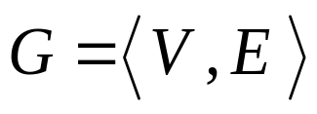
11.6 平面图
一、平面图的概念
1、平面图的定义
定义11.6.1 设无向图 。若能把 G 画在一个平面上，使得任意两条边仅在顶点处相交，则称 G 是可平面图。可平面图 G 在平面上的一个嵌入称为平面图。

Slide 3
例1. 判定是否是可平面图和平面图.
(1)不是平面图，是可平面图.
(2)是平面图.

Slide 4
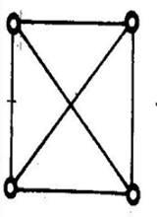
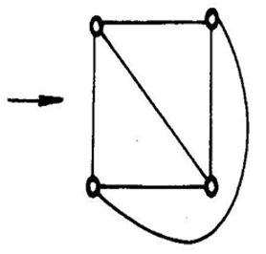
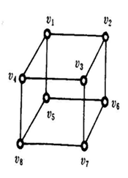
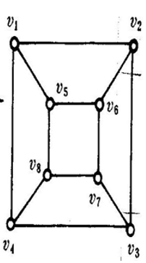
练习1. 判定是否是可平面图和平面图.

Slide 5
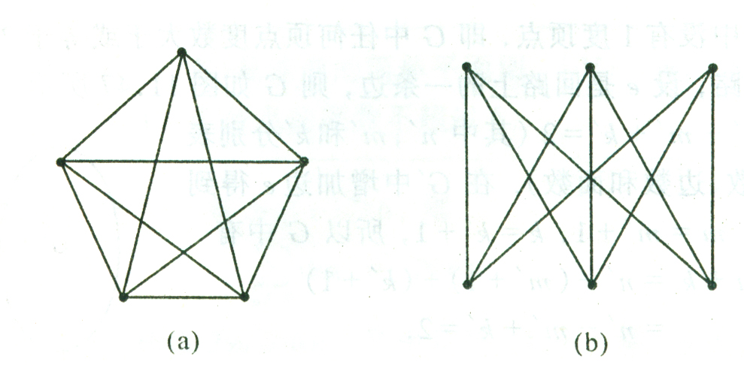
例2. 判定是否是可平面图和平面图.
(a)和(b)都不是可平面图.

Slide 6
2、平面图的基本性质
性质1
若 G 是平面图，则 G 的任何子图都是平面图。
例如：K_{n}（n 小于等于4）和K_{1,n}的所有子图都是平面图。

Slide 7
性质2
若 G 是非平面图，则 G 的任何母图都是非平面图。
例如：K_{n}（n 大于等于5）和K_{3,n} （n 大于等于3）的都是非平面图。

Slide 8
性质3
若 G 是平面图，则在 G 中加平行边或环后所得图还是平面图。

Slide 9
3、术语
定义11.6.2 在平面图 G 中，G 的边将其所在的平面划分成若干个区域，每个区域都称为 G 的一个面。面积为有限的区域称为有限面或内部面，面积为无限的区域称为无限面或外部面。包围每个面的所有边组成的回路长度称为该面的次数, 记为D(R) 。

Slide 10
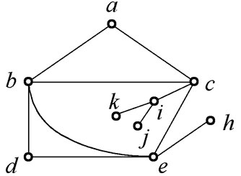
例3. 在右图中有9个顶点，11
  条边，4个面。其中含有的平面：
  R₁的边界为abca，D(R₁)＝3；
R₂的边界为becijikicb，D(R₂)＝9；
  R₃的边界为bdeb，D(R₃)＝3。
R₀的边界为abdeheca，D(R₀)＝7；
R₁、R₂和R₃是有限面，R₀是无限面。
R₀
R₁
R₂
R₃

Slide 11
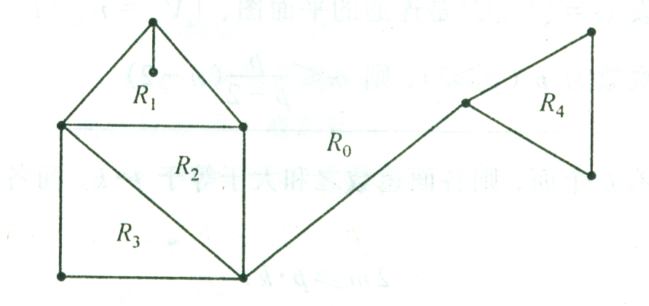
练习1. 判定有多少个有限面和无限面
此平面图有 5 个面，9 个顶点，12条边。
有限面：？ 个，次数：？
无限面：？个，次数：？

Slide 12
性质4. 在一个平面图中，所有面的次数之和等于图中边数的二倍。
证明. 因任何一条边，或者是两个面边界的公共边，或者是在一个面中作为边界被重复计算两次，故平面图所有面的次数之和等于其边数的二倍。

Slide 13
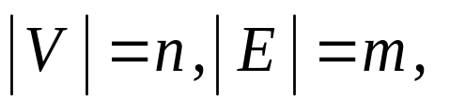
二、欧拉公式
1、单个连通平面图
欧拉公式
定理11.6.1 设 是有 k 个面的连通平面图， 则 n - m + k = 2.
欧拉公式给出了一个连通平面图的顶点数、边数和面的个数三者之间的关系。

Slide 14
证明. 我们对G的边数m进行归纳。
若m＝0，由于G是连通图，故必有n＝1，这时只有一个无限面，即k＝1。所以
n-m+k＝1-0+1＝2
定理成立。
若m＝1，这时有两种情况：
（1）该边是自回路，
则有n＝1，k＝2，这时n-m+k＝1-1+2＝2
（2）该边不是自回路，
则有n＝2，k＝1，这时n-m+k＝2-1+1＝2
所以m＝1时，定理也成立。

Slide 15
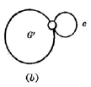

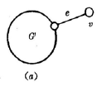
设m=p (p≥1)时欧拉公式成立,现证明m=p＋1
时欧拉公式也成立。
我们从p条边的图G中用以下3种方法之一添加一
条边e。
(a) 在图G的外部添加一条新边e。
(b) 在图G上的顶点添加自环，构成边e。
(c) 连接图G中的任意两个顶点，构成边e。

Slide 16
对于图G(假设m=p成立),则有：n-p+k=2
(a) (n+1)-(p+1)+k=2
(b) n-(p+1)+(k+1)=2
(c) n-(p+1)+(k+1)=2
故当m=p＋1时，定理成立。
综上所述，定理成立。

Slide 17

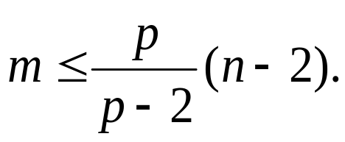
平面图的相关定理（性质）
定理11.6.2 设 是连通的平面图，
每个面的次数至少为 ，则
此定理给出了由一个连通平面图的顶点数、边数和面的最少次数三者之间的关系。

Slide 18
证明：设G有k个面，则各面边数之和大于等于p*k，而各面边之和即为2m，所以
2m≥p*k
由欧拉公式，有k=m-n+2，因此有2m≥p*(m-n+2)，因此我们有：
m≤p*(n-2)/(p-2)

Slide 19
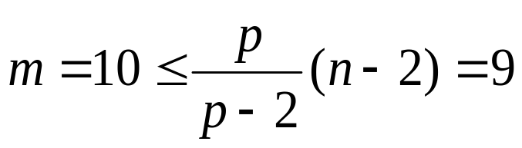
例4. 证明K₅ 和 K_{3.3}都不是平面图。
证：在 K₅ 中，n = 5, m = 4 + 3 + 2 + 1 = 10, p = 3，
所以， 不成立，
即 K₅ 不是平面图。

Slide 20
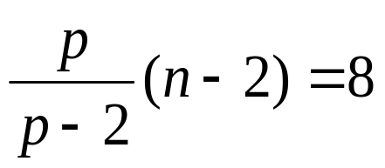
证明： K_{3.3}不是平面图。
证：在 K_{3,3} 中，n = 6, m = 9, p = 4，
所以，
9<=8也不成立。

Slide 21


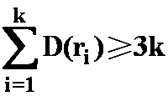

定理11.6.3 设 是连通的简单平面图，
且 ，则
证明 设G有k个面，因为G是平面图，所以G的每个面至少由3条边围成，所以G所有面的次数之和
因在一个平面图中，所有面的次数之和等于图中边数的二倍。故2m≥3k，即k≤2m/3，代入欧拉公式有
整理 m≤3n-6

Slide 22
定理11.6.4 设 是连通的简单平面图，
则 G 中至少有一个顶点的度数不超过5。
证明.对V中的任意顶点v，有deg(v)≥6, 则
∑deg(v)≥6n
又因为∑deg(v)=2m，所以有2m≥6n.
又由定理11.6.3知 m≤3n-6,因此有：
6n ≤ 2m ≤ 6n-12
矛盾. 因此G中至少有一个顶点的度数不超过5.

Slide 23
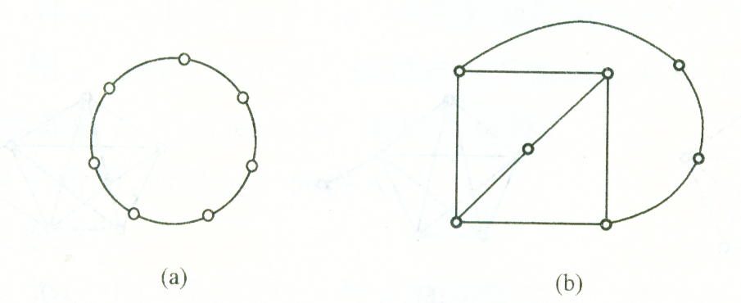
2、平面图的判断
定义11.6.4 若 G₁ 和 G₂ 是同构的，或通过反复插入或消除 2 度顶点后是同构的，则称 G₁ 和 G₂ 是同胚的。
(a)图与K₃是同胚的，(b)图与K₄是同胚的。

Slide 24
2、平面图的判断
库拉图斯基定理
定理11.6.5 一个图 G 是可平面图当且仅当 G 中不含与 K₅ 或 K_{3.3} 同胚的子图。
证明过程比较复杂，从略。

Slide 25
例5.判定下图是否为可平面图.
a
a
f
b
f
e
e
b
j
j
g
g
i
h
i
h
d
c
d
c
与K3,3同胚，不是可平面图.

Slide 26
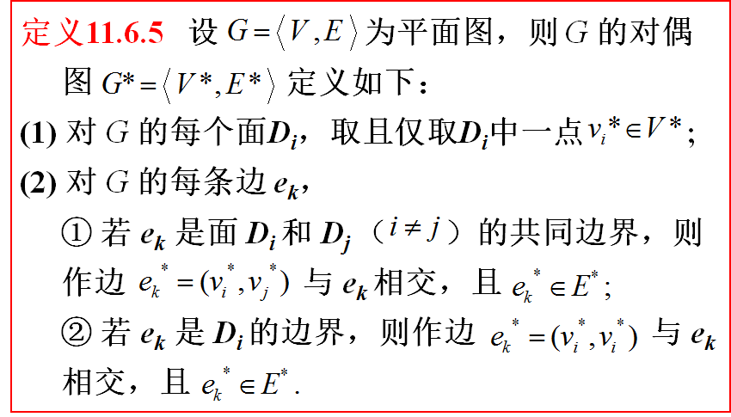
四、平面图的对偶图
1、定义

Slide 27
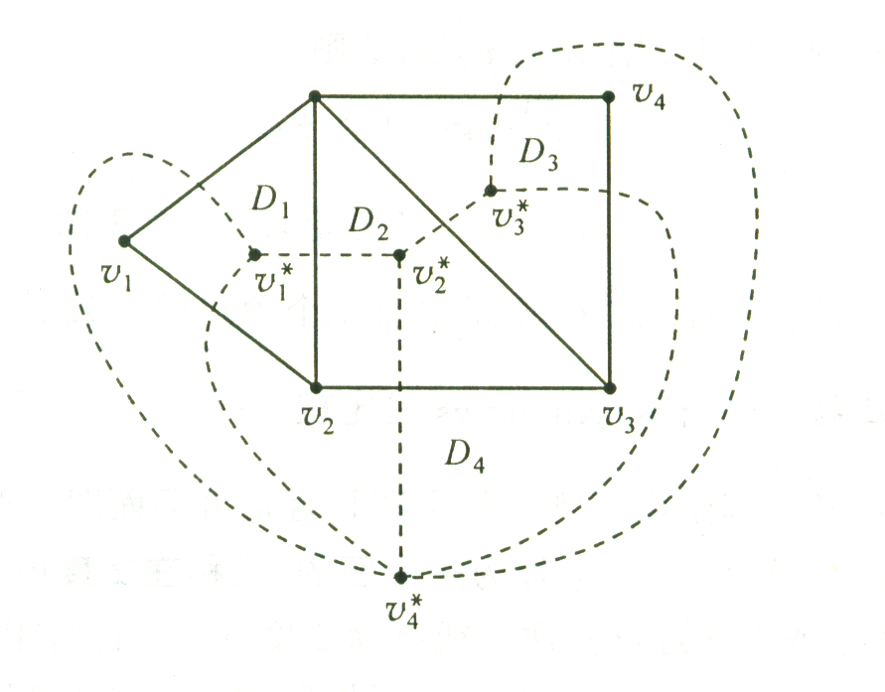
例6.下图中的虚线是实线所示图的对偶图。

Slide 28
练习1.画出下图的对偶图。
v₂*
v₁*

Slide 29
2、平面图对偶图的性质
(1) G*是平面图，而且是平面嵌入的。
(2) G*是连通图。
(3) 在多数情况下， G* 为多重图。
(4) 同构的平面图的对偶图不一定是同构的。

Slide 30
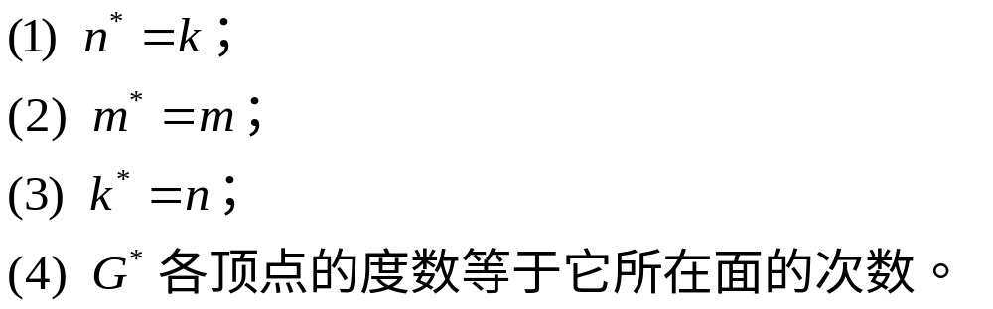
3、平面图与其对偶图的关系
设 G*是平面图 G 的对偶图，n*、m*、k* 和 n、m、k 分别 G* 、 G 是的顶点数、边数和面数，则有：

Slide 31
五、图的着色
图着色问题的研究起源于四色猜想，着色问题包含点着色、边着色和平面图的面着色，我们主要学习点着色。

Slide 32

1、定义
定义11.6.6 如果能对图 G 的每个顶点指定 k 种颜色中的一种颜色着色，使得任何两个相邻的顶点着不同的颜色，则称图 G 是 k-可着色的。若G 是 k-可着色的，不是 (k-1)-可着色的，则称 k为色数，记为

Slide 33
3、五色问题
定理11.6.12 任何平面图都是 5-可着色的。
引理： 在平面连通的简单图中，至少有一个顶点v₀，其次数d(v₀)≤5。(定理11.6.4)

Slide 34
证明：对顶点个数v采用归纳法
(1)归纳基础：图G的顶点数为v=1,2，3，4，5时，结论
显然成立。
(2)归纳假设：设G有k个顶点时结论成立。即G是最多可
5-着色的。
(3)归纳推理：需要证明G有k+1个顶点时结论仍成立。
先在G中删去度数小于或等于5的顶点u,根据归纳假设，所得的图G-{u}有k个顶点,成立。
然后考虑在G-{u}中加上一个顶点的情况。
若加入的顶点满足deg (u)<5，则可以对u进行5-着色。
若加入的顶点满足deg (u)=5，则与它邻接的5个顶点可
以用4种颜色着色。分两种情况证明：

Slide 35
1.邻接顶点属于不同连通分支中

Slide 36
2.邻接顶点属于同一个连通分支中
证毕。

Slide 37
练习3. 证明：一个图G是2-可着色的当且仅当G中没有奇数长度的回路.
证明：充分性. G 中无奇数长度的基本回路G为偶图，记作G=< V₁, V₂, E>，给V₁中顶点着第一种色，V₂中顶点着第二种色，则G为2-可着色的。
必要性：G 为2——可着色的，第一种色的顶点集记为V₁，第二种色的顶点集记为V₂，则V₂中顶点互不相邻， V₂中顶点也互不相邻，故G=<V₁, V₂, E>为偶图。

Slide 38
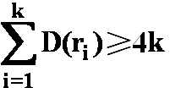
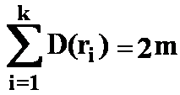

练习4：每个面用四条边或更多条边围成的任何连通平面图(n, m)中成立: 2n-4≥m
证： 设有k个面，
且
求出
代入欧拉公式得 n-m+k=2≤n-m+¹/₂ m= n-¹/₂ m
整理得： 2n-4≥m

